Slide 1
第五节 函数的微分
(differential)
微分的定义
微分的几何意义
微分公式与运算法则
微分在近似计算中的应用
小结 思考题
第二章 导数与微分

Slide 2

导数
表示函数在一点处由自变量所引起
的函数变化的快慢程度.
微分
是函数在一点处由于自变量微小变化
所引起的改变量的近似值.
导数与微分
有着密切的联系.

Slide 3







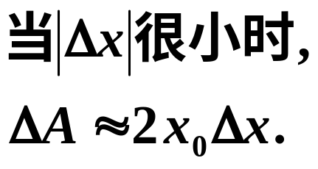




一、微分的定义
线性函数(linear function)
1.问题的引出
实例
正方形金属薄片受热后面积的改变量.
的线性(一次)函数,
的高阶无穷小,
很小时可忽略.

Slide 4
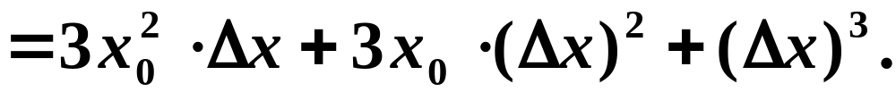




再如,
既容易计算又是较好的近似值

Slide 5



?
一定条件,
则函数的增量
可以表示为
线性函数,
对一般函数
如果存在这样的
近似公式,
则无论在理论分析上还是在实际
应用中都是十分重要的.

Slide 6
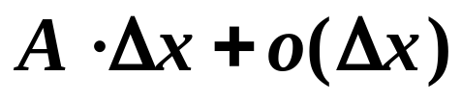


2. 微分的定义
定义
如果
A为微分系数
则称函数
可微(differentiable),
并称
为函数
微分(differential),
记作

Slide 7


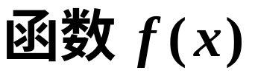





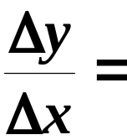
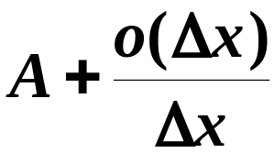

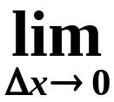
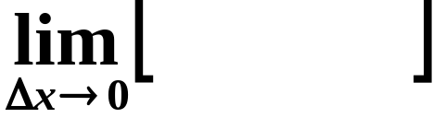


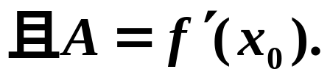
满足什么条件的函数是可微的呢？
3. 可微的充分必要条件
微分的系数A如何确定呢?
定理
微分与导数有何关系呢?
即有
下面的定理回答了这些问题.
证
(1) 必要性

Slide 8

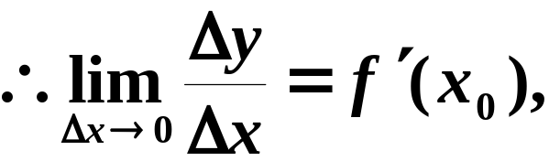
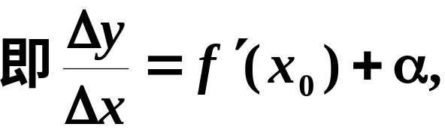
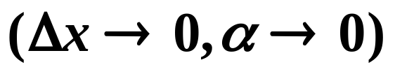

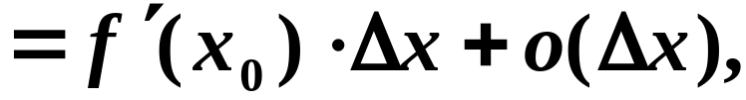


定理
即有
(2) 充分性
从而
其微分一定是
求导法又叫微分法

Slide 9
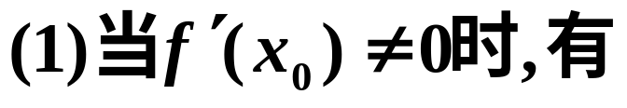
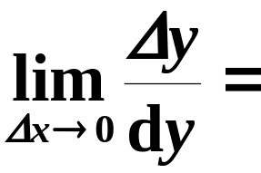
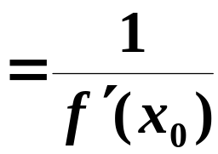
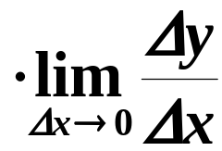

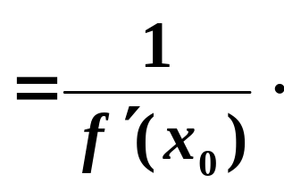
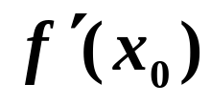

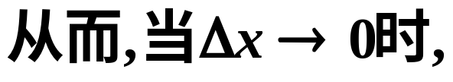




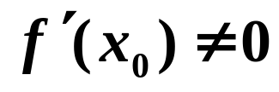
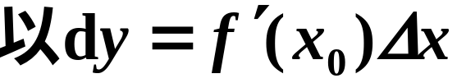




第一章第七节定理1 (54页)
注
主部,
结论
在
的条件下,
线性函数,
条件下,
近似代替增量
所以在
其误差为
因此,
有精确度
线性主部.
较好的近似等式
微分的实质

Slide 10
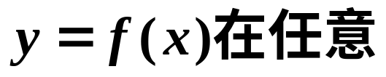






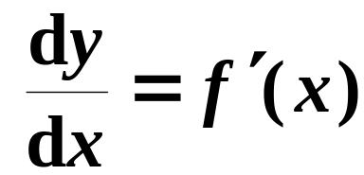

注
(2) 函数
点 x的微分，称为函数
的微分,
记作
称为自变量的
微分,
记作
导数称为微商

Slide 11
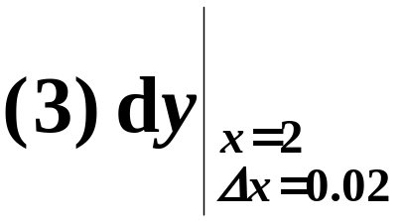
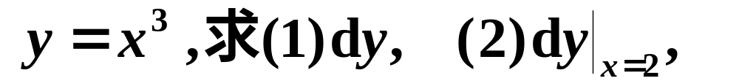
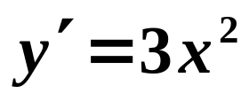
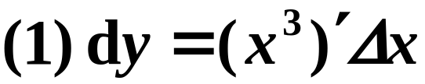
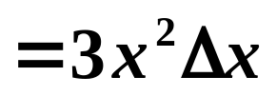
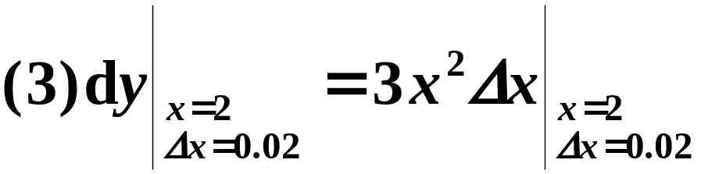

例
解

Slide 12


















二、微分的几何意义
几何意义
(如图)
是曲线的纵坐标
增量时;
就是切线纵坐标
对应的增量,

Slide 13

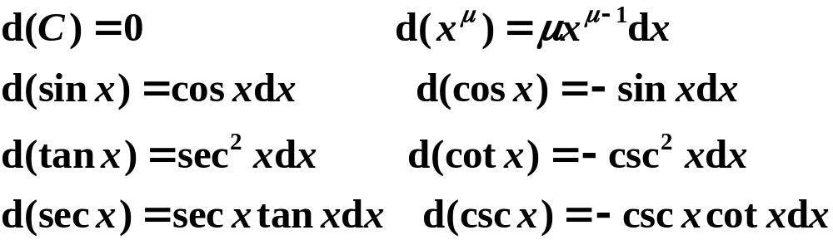
三、微分公式与运算法则
求法
计算函数的导数, 乘以自变量的微分.
1. 基本微分公式

Slide 14
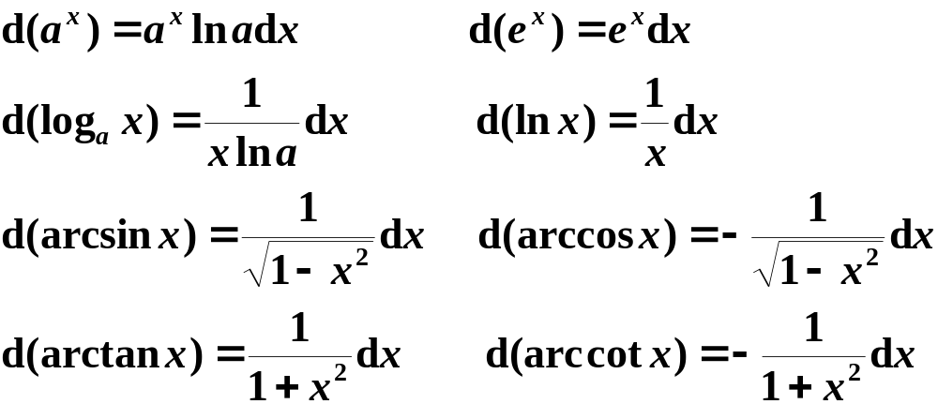
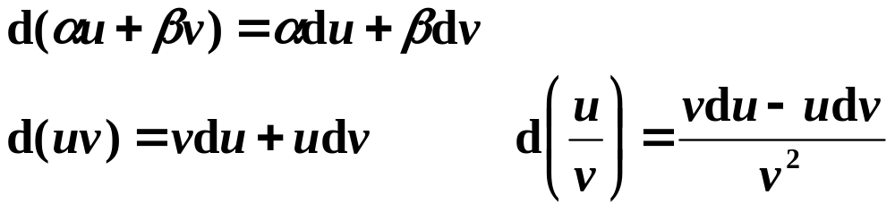
2. 运算法则

Slide 15
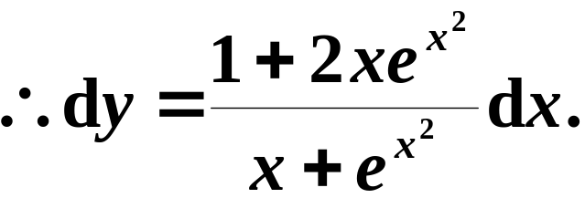


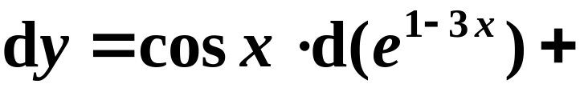
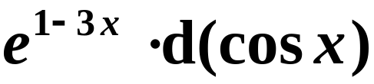
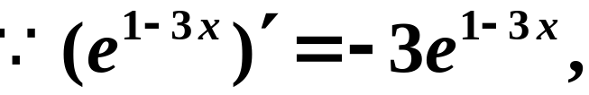

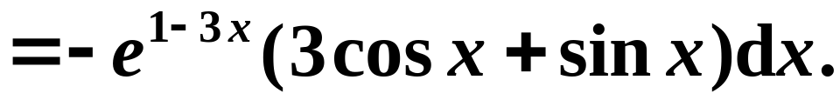
例
解
例
解

Slide 16








此结论用于求复合函数的导数,有时能简化运算.
3. 复合函数的微分法
结论
无论x 是自变量还是中间变量,
函数
的微分形式总是
微分形式的不变性

Slide 17
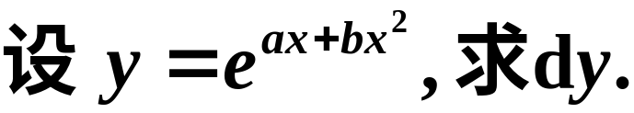
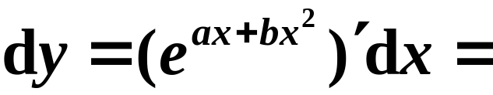
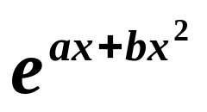

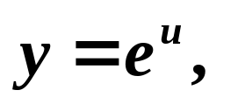
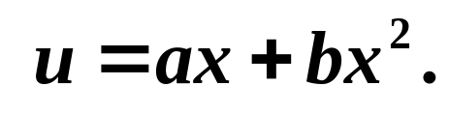
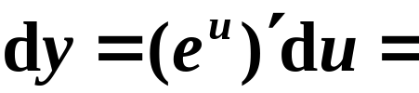

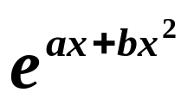
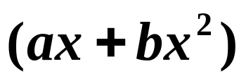

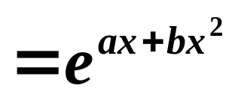
例
解
法一
用复合函数求导公式
法二
用微分形式不变性
在计算中也可以不写中间变量,直接利用微分形式不变性.

Slide 18
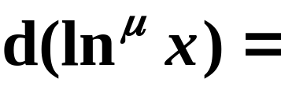
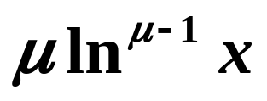

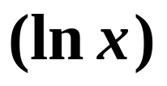









例
解
例

Slide 19











在下列等式左端的括号中填入适当的函数,
使等式成立.
例
解

Slide 20








例
解
法一
关于
有
把 作为一个整体,
求导,
法二
把导数看作微分之商,
分子,分母分别求微分,
有
用了微分形式不变性.

Slide 21








例
解

Slide 22















四、微分在近似计算中的应用
1. 计算函数增量的近似值
例
解

Slide 23









2. 计算函数的近似值
曲线
的切线的表达式.
通常称为函数
的一次近似或线性近似.

Slide 24













例
解

Slide 25








Slide 26










2. 计算函数的近似值
常用的几个一次近似式

Slide 27
















证
设
例
解
由公式

Slide 28















例
解
(1)
(2)

Slide 29



3. 误差估计
由于测量仪器的精度、条件和方法等各种
因素的影响,
测得的数据往往带有误差,
而根据
带有误差的数据计算所得的结果也会有误差,
把它叫做
间接测量误差.
定义
如果某个量的精度值为A，它的近似值为a,
那末
叫做
的绝对误差.
叫做
的相对误差.

Slide 30







问题
?
在实际工作中,绝对误差与相对误差无法求得
办法
将误差确定在某一个范围内.
即
绝对误差限 ,
的相对误差限 .

Slide 31








一般,
根据直接测量的x值按公式
计算y值时,
如果已知测量x的绝对误差限是
即
那么,
y的绝对误差
即y的绝对误差(限)约为
即y的相对误差(限)约为

Slide 32


五、小结
微分概念 微分的基本思想
以直代曲
微分的几何意义
就是切线纵坐标对应的增量
微分公式与运算法则
熟记微分公式、用一阶微分形式不变性求微分
导数与微分的关系

Slide 33




微分在近似计算中的应用

Slide 34


思考题1
求一函数，
分析
?

Slide 35


思考题解答
一阶微分形式不变性在后面的积分和微分方程中常常用到.

Slide 36













思考题2
2002年考研数学二, 3分
设函数
可导,
当自变量
处取得增量
相应的函数
增量
则
的线性主部为
解

